Slide 1
定位ProQuest 平台, 获取全球研究信息 PQDT 全球博硕论文库
Version 201509
王剑飞
ProQuest培训及咨询顾问
jim.wang@proquest.com

Slide 2
讲座内容
资源介绍
检索功能
检索结果

Slide 3
撰写论文或研究考虑的问题
需要哪些资料，数据库、出版物类型、文献类型等
如何选题？（最新的研究课题等）
所关注的研究领域及研究状态？
所关注的研究课题及研究状态？
正确的资源可以快速回答你以上问题

Slide 4
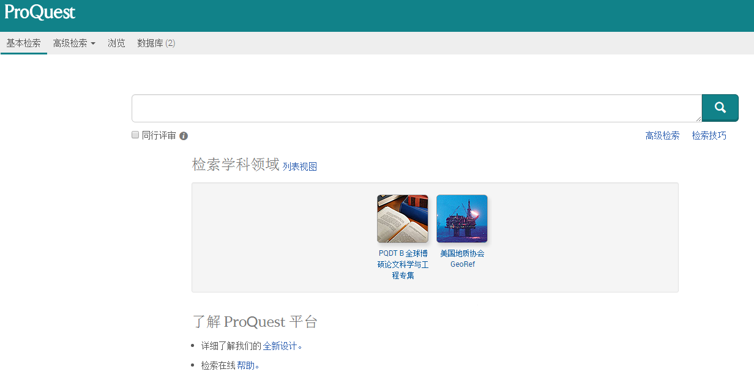
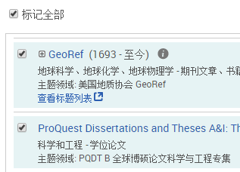
ProQuest数据库资源 （2015年8月20日全球上线）
ProQuest平台提供众多知名数据库，中国地质大学订购了其中的PQDT B与GeoRef

Slide 5
PQDT全球博硕论文
来自1,700多家研究院与综合大学，现与700多家综合大学合作出版，与卡耐基基金会认定的美国一流研究型大学合作，美国超过90%的研究院及博士生院都在ProQuest发表论文
2015年9月，提供1637年以来的330万篇记录，其中PQDT A人文社科 130多万，PQDT B科学技术200多万

Slide 6
讲座内容
资源介绍
检索功能
检索结果

Slide 7
检索功能
1. 访问方式
2. 检索三要素
3. 基本检索
4. 高级检索
5. 命令行
6. 检索定题

Slide 8
1.ProQuest 访问方式
电脑( IP 控制)
http://search.proquest.com
Mobile移动设备 ( IP控制)
http://search.proquest.com
注：远程访问，可通过VPN实现
或创建个人帐号，实现短期远程访问

Slide 9
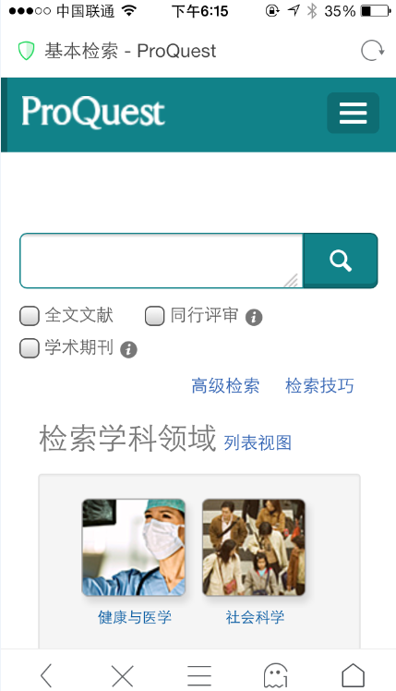
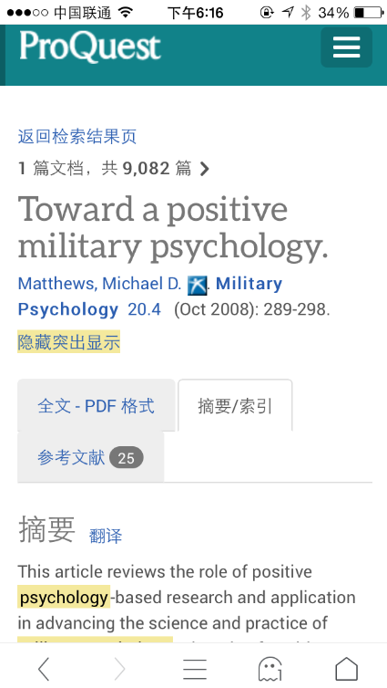
移动设备自适应界面

Slide 10
2.ProQuest 检索三要素
检索词
算符
检索字段

Slide 11
检索要素
算符 and与，or或 ,not非，near/n位置算符，pre/n带排序位置算符，“ ”词组准确匹配，EXACT 精确匹配，*截词符，?替代符
字段 通用: Ti标题, Su主题词, Ab文摘, FT全文，AU作者, AF机构, Pub出版物名, Pb出版商, ISSN, ISS期, VOL卷, 等 各数据库特色字段举例： PQDT特色字段：IF标识符/关键词，ADV导师，CMT答辩委员会成员，DG学位类型，DEP院系，SCH学校，DISPUB论文订单号，等 GeoRef特色字段: CL分类，MP地图类型，LL经纬度，PT出版物类型，等

Slide 12
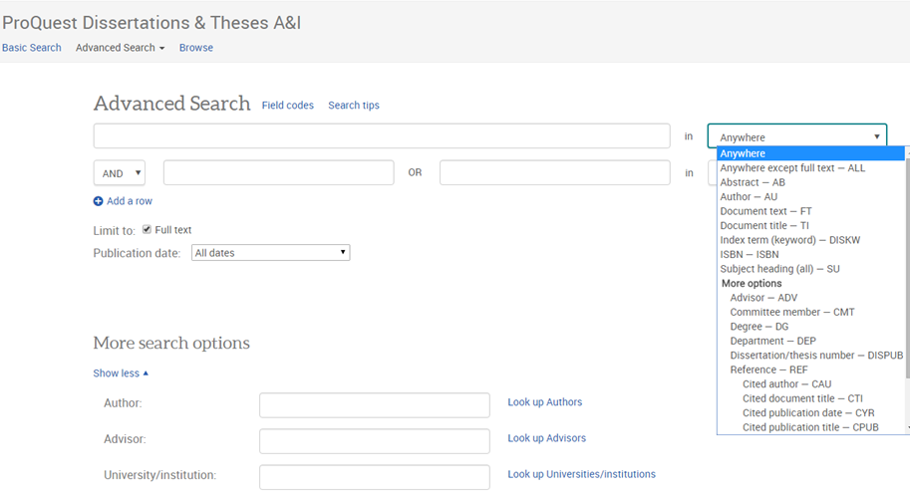
检索要素举例：PQDT
选择具体数据库，高级检索页会显示主要检索字段，也提供在线帮助

Slide 13
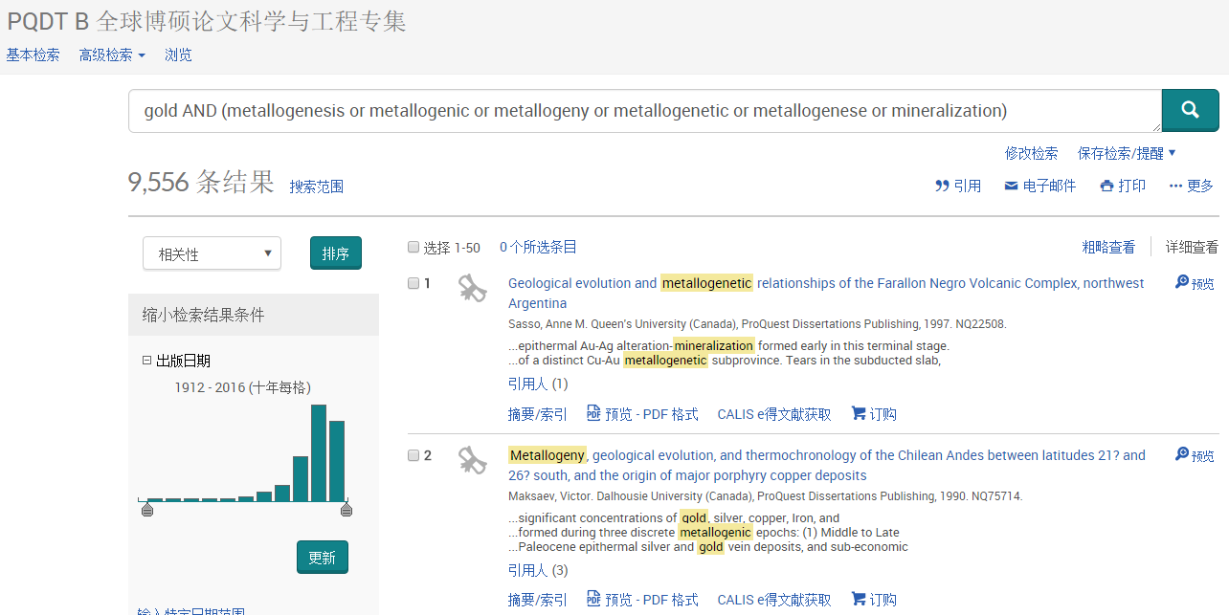
3.基本检索 – 全面获取 PQDT
未指定检索字段，将检索含全文的所有字段

Slide 14
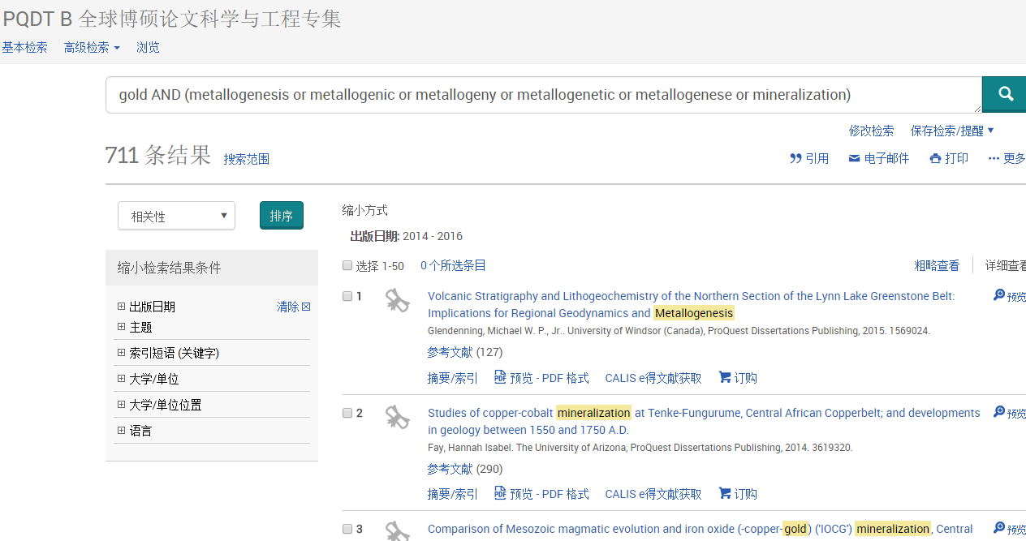
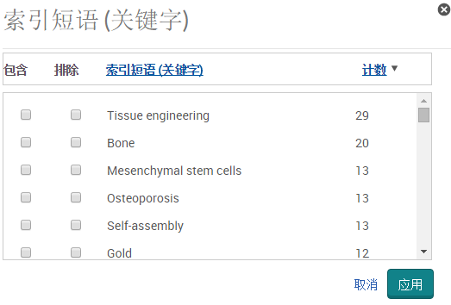
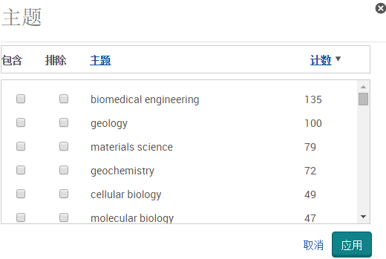
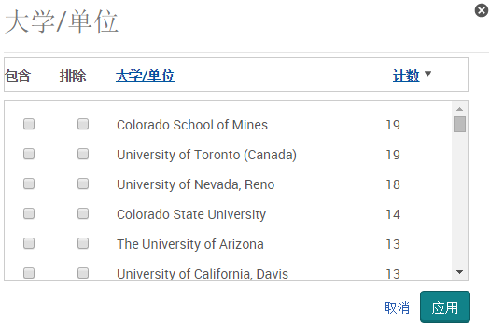
由泛到精 – 例:从PQDT选题
最新的论文清单、研究领域、研究内容、高校等

Slide 15
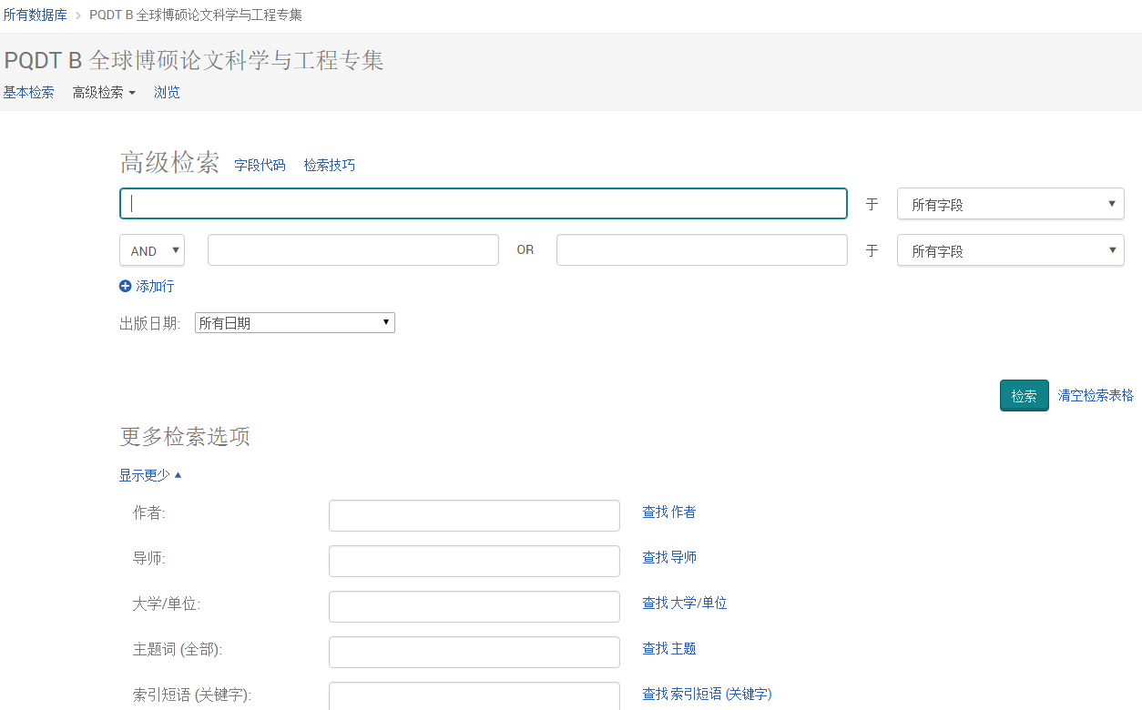
4.高级检索 – 准确获取(PQDT举例)
选择检索字段，添加检索限制条件

Slide 16
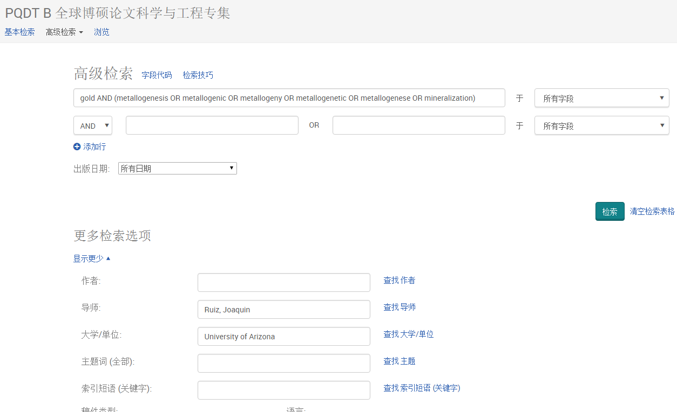

Slide 17
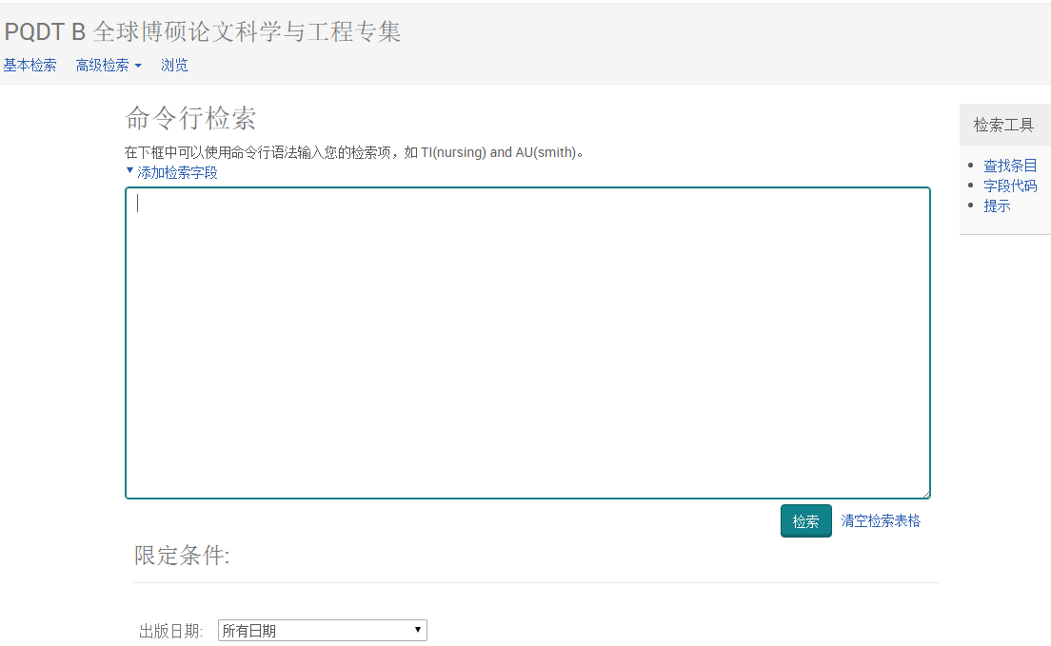
5.命令行检索 – 按需获取
ti,ab,if(orogenic gold) AND (gold near/3 (metallogenesis OR metallogenic OR metallogeny OR metallogenetic OR metallogenese OR mineralization))

Slide 18
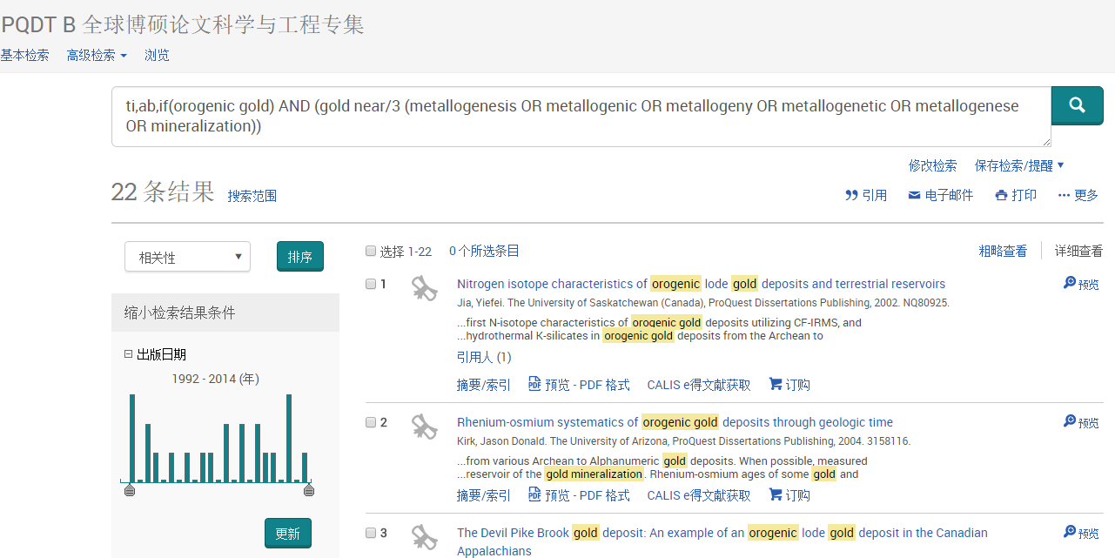
5.命令行检索 – 按需获取

Slide 19
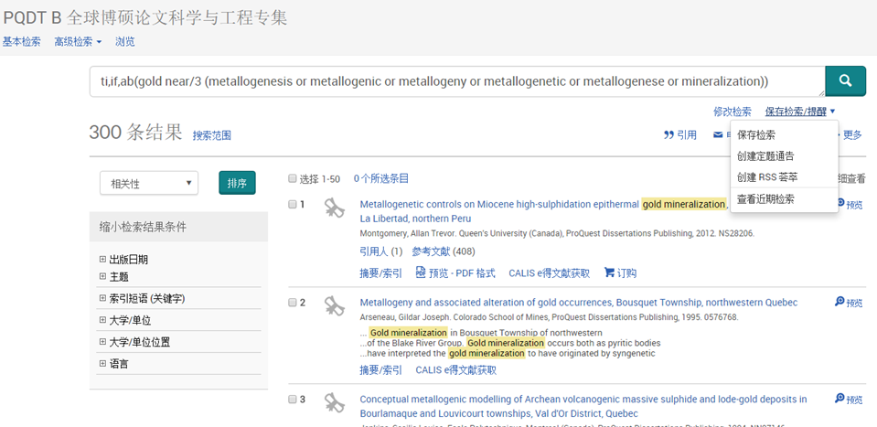
6.检索定题 – 自动获取

Slide 20
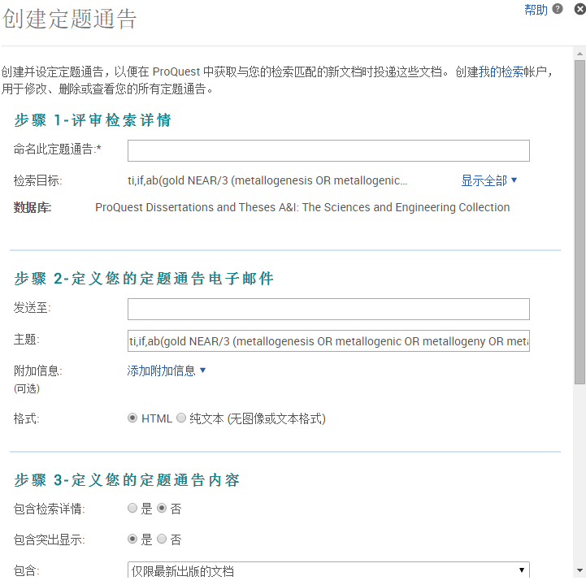
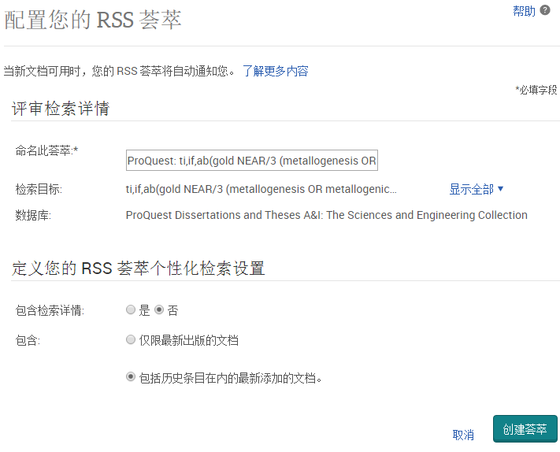
检索定题 – 自动获取
电邮获取，RSS推送

Slide 21
讲座内容
资源介绍
检索功能
检索结果

Slide 22
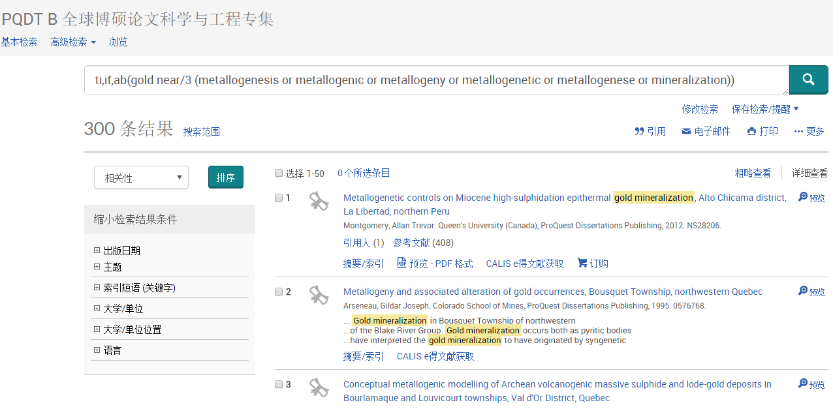
1. 检索结果
文摘/索引，全文预览，链接，订购按键，引用人/参考文献

Slide 23
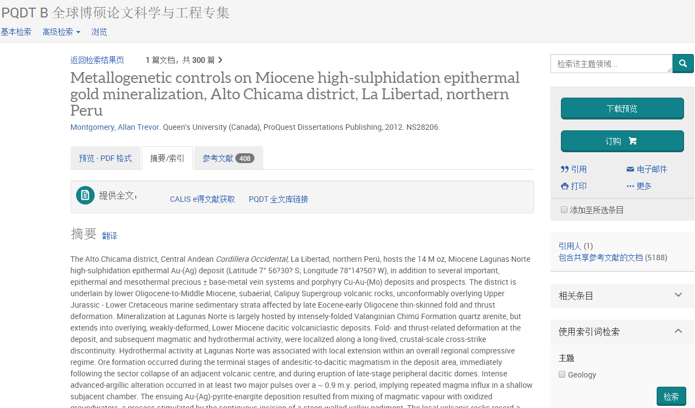
文章页

Slide 24
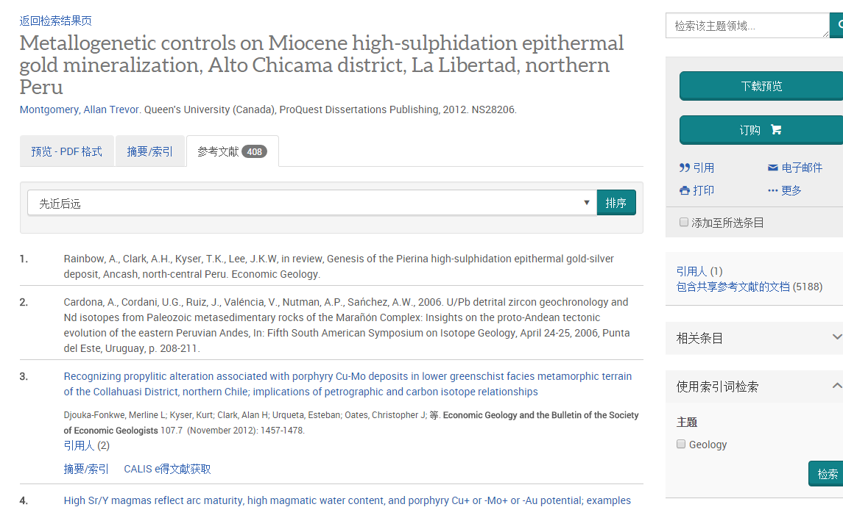
文章页页 - 参考文献/引用人
平台上引文的揭示

Slide 25
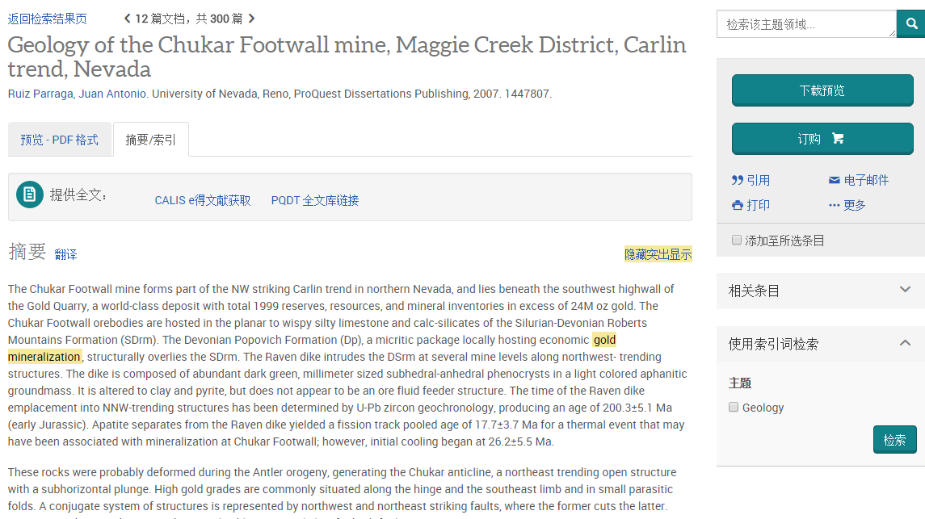
文章页 – 论文全文定位
PQDT全文链接，可直接定位PQDT全文库，获取53万多篇全文（2015年9月）

Slide 26
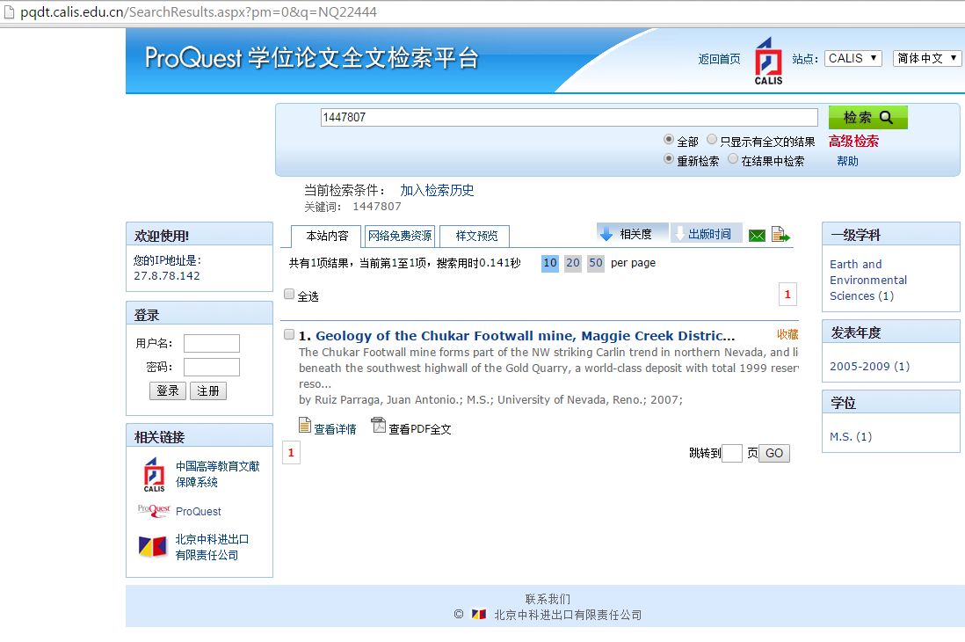
文章页 – 论文全文定位

Slide 27
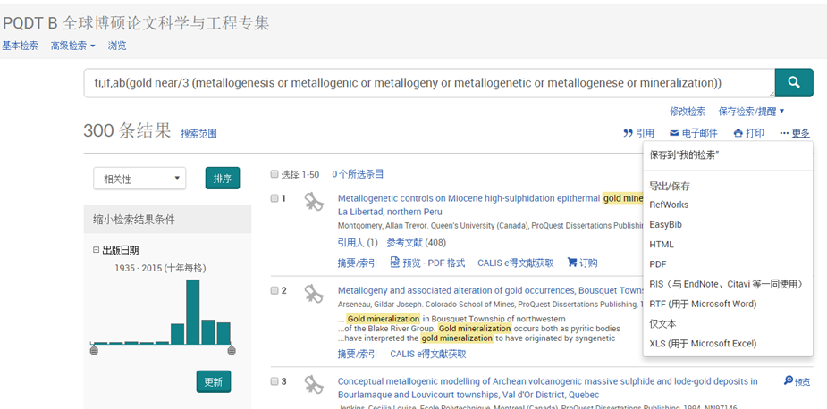
2. 文献处理
可批量生成格式引文，电邮，打印，导出，保存

Slide 28
3. 个人账户

Slide 29
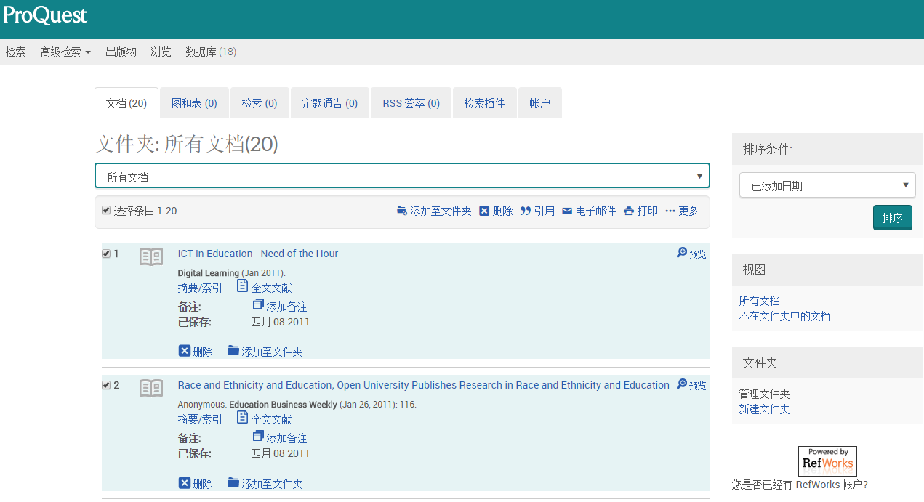
个人账户-信息管理

Slide 30
问题？

Slide 31
获取ProQuest更多资讯
ProQuest培训视频
腾讯视频搜索ProQuest
ProQuest QQ群
230312268
ProQuest 官方微信
ProQuest
ProQuest 官方微博
ProQuest-China
注册获取更多资讯：http://go.proquest.com/preferences-cn/update.html
http://www.proquest.com/APAC-CN/

Slide 32
谢谢！
王剑飞
ProQuest培训及咨询顾问
jim.wang@proquest.com

